Slide 1
第四节 光合作用的原理及应用
学习目标
1.掌握光合作用的探究历程，了解其中运用的科学
方法(重点)。
2.掌握光合作用光反应、暗反应的过程及相互关系
（重、难点）。
3.掌握影响光合作用强度的环境因素（重点）。
4.探究影响光合作用强度的环境因素（难点）。
5.掌握光合作用的概念及默写光合作用的总反应式。
6.初步掌握光合作用原理的应用。

Slide 2
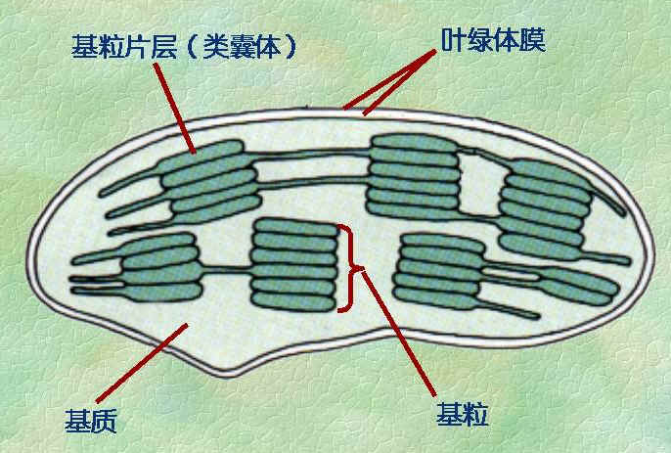
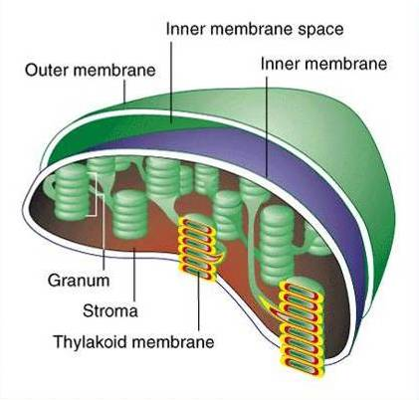
捕获光能的色素：分布在
叶绿体基粒的类囊体薄膜上
进行光合作用的场所：
^{色素的作用______}吸收光能，传递光能，转换光能

Slide 3
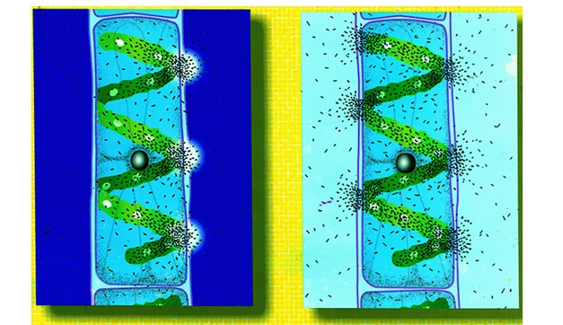
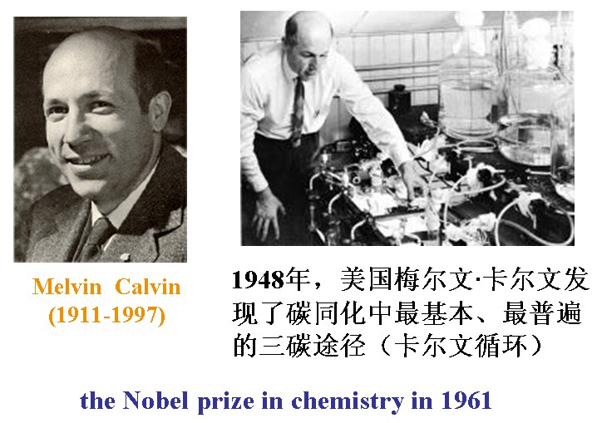
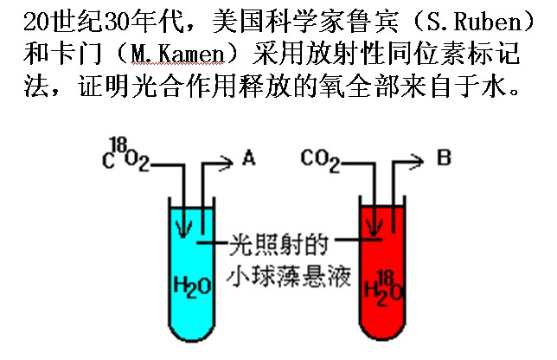
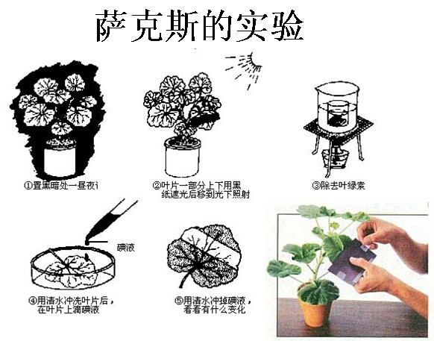
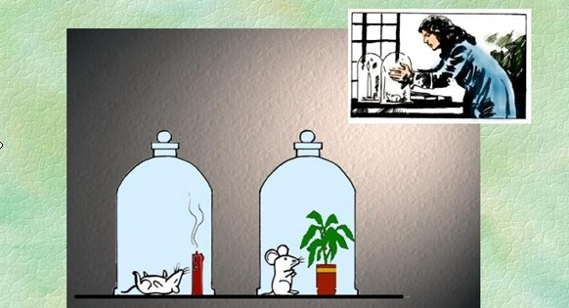


一、光合作用的探究历程
时期和事件 | 实验分析
18世纪中期以前 | 只有土壤中的水分是植物建造自身的原料，而没有考虑到植物是否从 中得到什么
1771年普里斯特利实验 | 实验结论：植物可以 空气。
1779年英格豪斯实验 | 植物只有在 下，只有 才能更新空气。
1785年发现空气的组成 | 绿叶在光下放出的气体是 ，吸收的是 。
1845年梅耶 | 光合作用将光能转化成 储存起来。
1864年萨克斯实验 | 光合作用的产物还有 。
1880年恩格尔曼 | 证明光合作用的的场所是 ,产物有 。
1939年鲁宾和卡门 | 光合作用释放的氧来自 。
20世纪40年代卡尔文 | 探明了二氧化碳在光合作用中转化成有机物中碳的途径，被称为 循环。
空气
更新
光照
绿叶
O₂
CO₂
化学能
淀粉
叶绿体
O₂
水
卡尔文

Slide 4
光合作用的概念
光合作用是指绿色植物通过 (场所),利
用 (条件),把 和 （原料）转化为储存着 的 （产物），并且释放出 的过程。
叶绿体
光能
CO₂
H₂O
能量
有机物
O₂
光合作用的总反应式
[产物为糖类（CH₂O）的反应式]：
*
光能
*
CO₂+H₂O
(CH₂O)+O₂
叶绿体

Slide 5
反馈练习
1、鲁宾和卡门利用同位素¹⁸O分别标记CO₂和H₂O探究植物的光合作用，得出的结论是（ ）
A．光合作用产生氧气
B．光合作用释放的氧来源于二氧化碳
C．光合作用的产物是氧气和淀粉
D．光合作用释放的氧来源于水
D

Slide 6
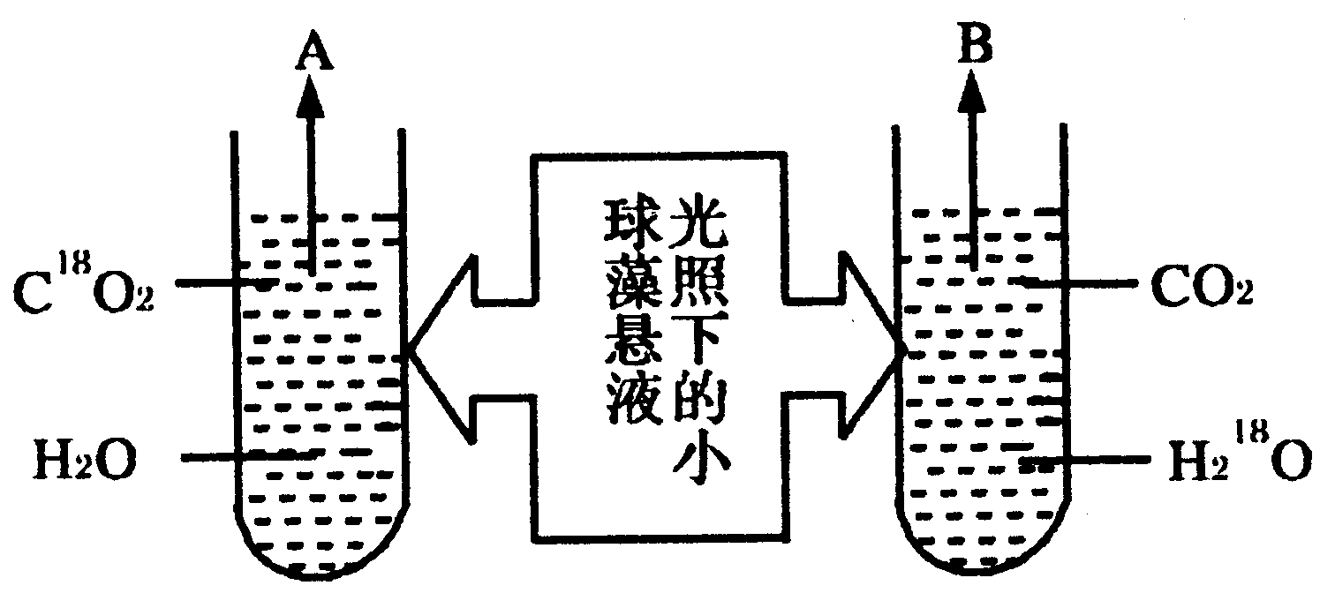
反馈练习
2、下图是利用小球藻进行光合作用时的实验示意图，图中A物质和B物质的相对分子质量比是 （ ）
C
A．1∶2 B．2∶1
C．8∶9 D．9∶8

Slide 7
二、光合作用的过程
根据是否需要光能
光合作用的过程可分为哪两个阶段？
光反应
暗反应
必须有光才能进行
在叶绿体的类囊体膜上进行
有光没光都可进行
在叶绿体基质中进行

Slide 8
类囊体薄膜
叶绿体基质
2H2O
O2
2C3
CO2
光解
固定
4[H]
光能
吸收
色素
还原
ATP
C5
多种酶
酶
能
ADP+Pi
(CH2O)
光反应
暗反应

Slide 9
2H2O
O2
1.光反应阶段
光解
4[H]
光能
吸收
场所：
色素
叶绿体内的类囊体膜上
ATP
酶
ADP+Pi
光、
色素、
条件 ：
酶
物质变化：
光能
水的光解：
H₂O [H] + O₂
（还原剂）
酶
ATP的合成：
ADP＋Pi ＋能量（光能） ATP
能量变化：
光能转变为活跃的化学能贮存在ATP中

Slide 10
2C3
2.暗反应阶段
固定
[H]
CO2
还原
ATP
场所：
C5
酶
能
多种酶
叶绿体的基质中
ADP+Pi
CH2O
条件：
多种酶、
[H] 、ATP
酶
CO₂的固定：
CO₂＋C₅ 2C₃
物质变化：
酶
(CH₂O)
C₃的还原：
2C₃
[H] 、
ATP
糖类
ADP+Pi
能量变化：
ATP中活跃的化学能转变为糖类等有机物中稳定的化学能

Slide 11
光反应和暗反应的异同
 | 光反应 | 暗反应
场所
条件
物质 变化
能量 变化
联系
叶绿体类囊体薄膜
叶绿体基质
光、色素和酶
不需光、多种酶、ATP、[H]
酶
光
CO₂的固定CO₂+C₅ →2C₃
C₃的还原 2C₃ (CH₂O)
水的光解 2H₂O→4[H]+O₂
合成ATP ADP+Pi → ATP
酶
光能
酶
ATP [H]
ATP中活 跃化学能
光能
ATP中活
跃化学能
有机物中
稳定化学能
光反应为暗反应提供还原剂[H]和能量ATP
暗反应产生的ADP和Pi为光反应合成ATP提供原料
Notes:
此外，光反应进行的速度比暗反应快的多。
光反应的速度常以10的—12次方秒（皮秒）计。
暗反应的速度以10的—3次方秒（毫秒）计。

Slide 12
反馈练习
3、在光合作用中，糖类是在 阶段形成的，氧气是在 阶段形成的，ATP是在 阶段形成的。
暗反应
光反应
光反应
4、光合作用过程中，产生ADP和消耗ADP的部位在叶绿体中依次为 ( )
①外膜 ②内膜 ③基质 ④类囊体膜
A．③② B．③④ C．①② D．④③
B

Slide 13
光合作用的实质
1、把无机物转变成有机物。
2、把光能转变成化学能，储存起来。
？
影响光合作用的因素有哪些

Slide 14
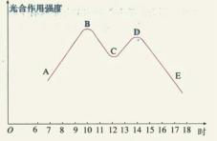
经典习题
下图是夏季晴朗的白天，某种绿色植物叶片光合作用强度的曲线图。分析曲线图并回答：
光合作用强度不断增强
（３）Ｃ点表明在12时左右的光合作用强度明显减弱，此时光照强度很强，那么限制光合作用强度的因素是 。其原因是：
光合作用强度不断下降
（２）ＤＥ段表明 ，其原因是：14-17时 。
（１） ＡＢ段表明 ，其原因是：7-10时 不断增强，这表明在适宜范围内光合作用强度是随着 而加强的。
光照强度
光照强度不断减弱
CO₂浓度
此时温度很高，蒸腾作用很强，气孔大量关闭，导致CO₂供应量减少，光合作用强度明显减弱。
光照加强

Slide 15
三、影响光合作用强度的因素
1、光照强度
主要通过影响 反应生成的 和 多少来影响光合作用的强度。
光
ATP
[H]
2、CO₂浓度
主要通过影响 反应 速率来影响光合作用的强度。
暗
C₃的合成
3、温度
主要通过影响 反应中 的活性影响光合作用的强度。
光和暗
酶
光照强度
在农业生产中，我们可以通过控制 、控制 、适当增加 等方法，提高光合作用的强度，从而提高作物产量。
温度
CO₂浓度

Slide 16
反馈练习
5、下列措施中，不会提高温室蔬菜产量的是（ ）
A、增大O₂浓度 B、增大CO₂浓度
C、增强光照 D、调节室温
A
6、光照增强，光合作用增强。但夏季的中午却又因叶表面气孔关闭而使光合作用减弱。这是由于（ ）
A、水分产生的[H]数量不足
B、叶绿体利用的光能合成的ATP不足
C、空气中CO₂量相对增多，而起抑制 作用
D、暗反应中三碳化合物产生的量太少
D

Slide 17
自我检测
1、如果做一个实验检测藻类植物是否完成光反应，最好的检测因素是（ ）
A. 二氧化碳的吸收量 B. 糖类的形成
C. 氧气的释放量 D. [H]和ATP的形成
C
2、光合作用不在叶绿体类囊体膜上进行的是( )
A.ADP+Pi+能量 ATP B.氧气的产生
C.二氧化碳的固定 D.[H]的产生
C
酶
D
3、光合作用中光反应阶段为暗反应阶段提供了（ ）
A．O₂和C₃化合物 B．叶绿体色素
C．H₂0和O₂ D．[H]和ATP

Slide 18
自我检测
4、科学家用含C¹⁴的二氧化碳来追踪光合作用中的碳原子，其转移的途径是（ ）
C
CO₂ 叶绿素 ATP
B.CO₂ 五碳化合物 糖类
C.CO₂ 三碳化合物 糖类
D.CO₂ 叶绿素 糖类
A
5. 与光合作用光反应有关的是（ ）
①H₂O ②ATP ③ADP ④CO₂
A.①②③ B.②③④ C.①②④ D.①③④

Slide 19
思考
中国南方和西北地区都种植西瓜，但西北地区出产的西瓜特别甜。请试分析：
①为何西北地区出产的西瓜会比南方地区出产的甜？
②如果想在广东地区种植比较甜的西瓜，理论上你认为可以采取哪些措施？

